Slide 1



Empresa de desarrollo MAS
Agustin Ferreyra Coronel
Marilyn Shirley Olivera
Santiago Gonzalez Aguilar

Slide 2
¿A quién?
¿Por qué?
Población platense.
Personal médico específico.
El método utilizado previamente presentaba dificultades.
Alta demanda de vacunación debido a la pandemia.

Slide 3
Funcionalidades Principales
Graficas
Turnos
Certificacion
Información visual significativa para los Administradores
Forma Intuitiva y ágil de otorgar y visualizar los turnos
Certificación de vacunación con descarga opcional

Slide 4
Alcance del Proyecto
Disponible para cualquier residente de La Plata.
Accesible desde cualquier dispositivo con conexión a internet.
Interfaz de usuario intuitiva.
Petición de turnos automática.

Slide 5

Analisis
SCRUM
Elicitacion
Usamos la metodología ágil SCRUM como marco de trabajo para el desarrollo del software.
Se realizaron dos entrevistas con el cliente y un cuestionario público para la elicitación de requerimientos.

Slide 6
Riesgos probabilidad
Tiempo insuficiente para terminar el proyecto
Posibilidad de fallo de conexión
Tiempo insuficiente
Problema RENAPER
Presupuesto
Cambios en requerimientos
Presupuesto ajustado para costear el producto
Cambios durante la producción

Slide 7
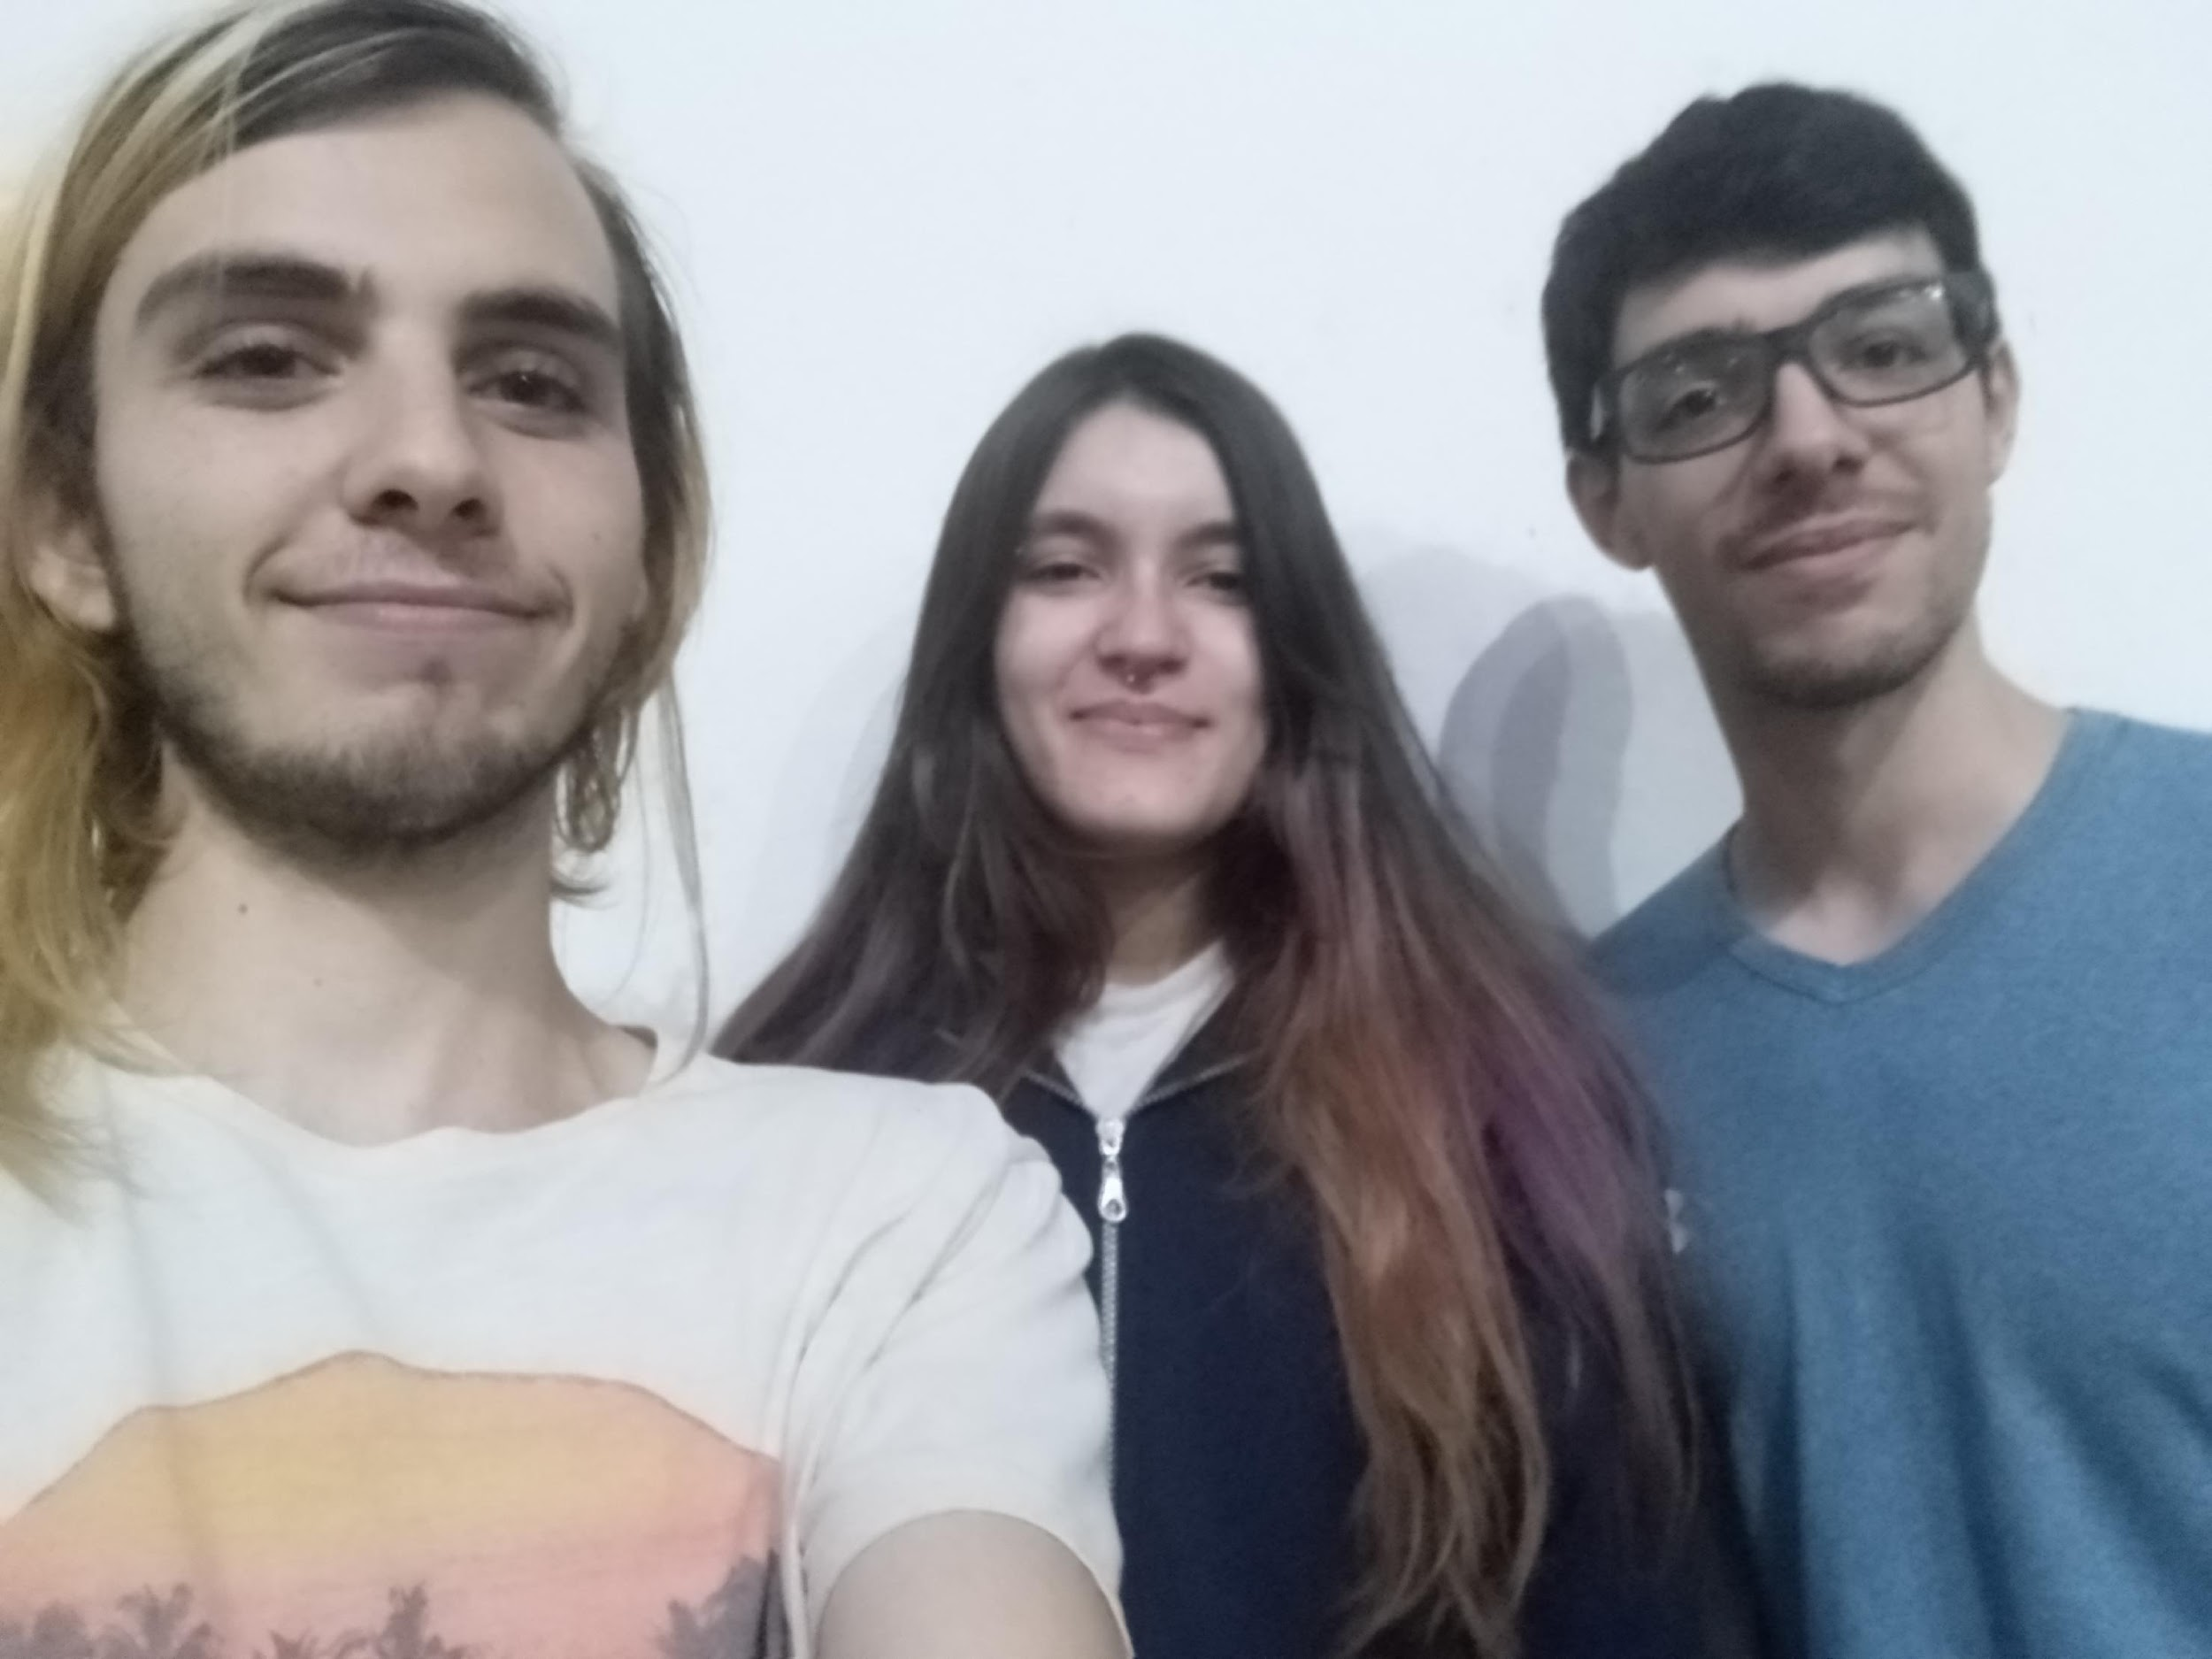
Contacto: EmpresaMas@gmail.com

